Slide 1
Э.ГРИГ-ВЕЛИКИЙ КОМПОЗИТОР. ЕГО ЭТЮИДЫ.
«В пещере горного короля» композиция из сюиты норвежского композитора Эдварда Грига на пьесу Генрика Ибсена «Пер Гюнт». Премьера состоялась 24 февраля 1876 года в Осло. Композиция является наиболее известным и узнаваемым произведением Грига и одной из самых популярных классических мелодий. В пьесе эта композиция звучит при вступлении горного короля и его троллей в его тронную пещеру. Благодаря этому, а также своему звучанию «В пещере горного короля» ассоциируется с троллями, а также с мистикой и таинственной атмосферой вообще. 2. «Утро» (или «С добрым утром») – еще одна очень популярная мелодия Грига. Она была написана к первой сюите пьесы «Пер Гюнт» (1876 г.). Мелодия часто использовалась в мультипликации американской киностудии Warner Brothers.
3.Таинственное «Шествие гномов»
4 Гномы и горный корольТип и горный король» —. горного короля». Режиссёр Инесса Ковалевская разработала новую тему: экранизация народных песен и шедевров мировой музыкальной классики. Так появились «Русские напевы» (1972), «Детский альбом» (1976), «Гномы и горный король» (1993) и другие мультфильмы.^{[1]} Известна своей динамичной,яркой мелодией,использующейся во множестве сказок,мультфильмов и театральной постановок .Мелодии меняются от мощных и тяжёлых до легких и нежных . Музыку к этим этюидам приятно слушать, встречаются все краски музыки, слушая это в голове придставляешь картины этих этюидов .
Одно из первых русских изданий Грига представляет знаменитый марш троллей Troldtog — сказочную быструю пьесу с лирической нежной средней частью. Кажется, что вечно мельтешащие гномы вдруг остановились, прислушиваясь к звукам и шорохам волшебного леса.

Slide 2
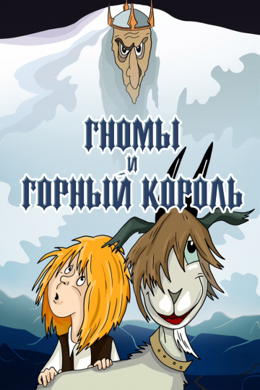
.«Гномы и горный король»

Slide 3
.«В пещере горного короля»

Slide 4
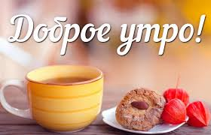
Утро» (или «С добрым утром»)

Slide 5
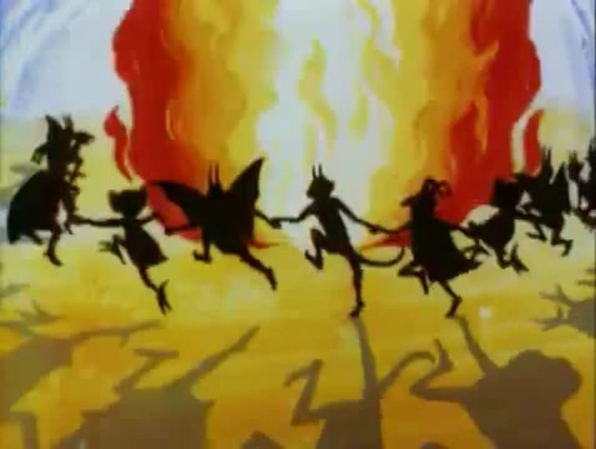
Таинственное «Шествие гномов

